Slide 1
ΔυναμικΗ Αλιευτικων ΑποθεμΑτων

Slide 2
Πώς καθορίζεται το μέγεθος ενός πληθυσμού ;

Slide 3
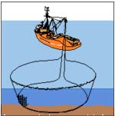
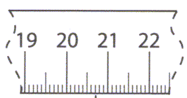
Εννοιολογικό μοντέλο του πληθυσμού των ψαριών
ΑΠΟΘΕΜΑ: Το σύνολο των ψαριών ενός είδους που μπορούμε να τα διαχειριζόμαστε σαν 1 ενότητα.
Βασικά στοιχεία για την διαχείριση του ιχθυαποθέματος ενός είδους είναι μια σειρά από στοιχεία της δημογραφίας του όπως αυτά διαμορφώνονται από την αλιεία.
ΗΛΙΚΙΑ ΚΑΙ ΑΥΞΗΣΗ
ΘΝΗΣΙΜΟΤΗΤΑ
ΕΙΣΟΔΟΣ ΝΕΩΝ ΑΤΟΜΩΝ (ΣΤΡΑΤΟΛΟΓΗΣΗ)
ΓΟΝΙΜΟΤΗΤΑ ΚΑΙ ΑΝΑΠΑΡΑΓΩΓΗ
ΜΕΤΑΚΙΝΗΣΕΙΣ
B_{t+1}=B_{t}+R+G-M-C
Φυσική θνησιμότητα (Μ)
Στρατολόγηση (R)
σύνολο του πληθυσμού
(+)
(-)
Συλλήψεις (C)
(αλιευτική θνησιμότητα)
(-)
Αύξηση (G)
(+)
μετανάστευση
= Z (συνολική θνησιμότητα)

Slide 4
εξίσωση Russel
Βασικά μοντέλα πληθυσμού
B_{t+1} = B_{t} + R_{t} + G_{t} - M_{t} - Y_{t}
  B_{t+1} = βιομάζα του αποθέματος το χρόνο t + 1
  B_{t} = βιομάζα του αποθέματος το χρόνο t
  R_{t} = Βιομάζα ατόμων που εισέρχονται απόθεμα στο χρόνο
  G_{t} = αύξηση της βιομάζας του ψαριών που επέζησαν από t ως το t + 1 (σωματική αύξηση)
  M_{t} = απώλεια βιομάζας λόγω φυσικής θνησιμότητας από t ως το t + 1
  Y_{t} =βιομάζα των ατόμων που συλλαμβάνονται από t ως το t + 1 (αλιευτική θνησιμότητα)
Ωστόσο, αυτή η μορφή του μοντέλου χρησιμοποιείται συνήθως μόνο για την κατανόηση των εννοιών.

Slide 5
Βασικά μοντέλα πληθυσμού
3
εξίσωση Russel
B_{t+1} = B_{t} + R_{t} + G_{t} - M_{t} - Y_{t}
  Διακρίνει τους παράγοντες που καθορίζουν την αύξηση και τις απώλειες ενός πληθυσμού
  Αύξηση πληθυσμού: Στρατολόγηση και σωματική αύξηση
    Παραγωγή = R_{t} + G_{t}
  Απώλειες πληθυσμού: Φυσική και αλιευτική θνησιμότητα (συλλήψεις)
Η διαφορά μεταξύ της παραγωγής και φυσικής θνησιμότητας (όταν έχουμε απουσία αλιευτικής θνησιμότητας) ονομάζεται πλεόνασμα παραγωγής:
Πλεόνασμα παραγωγής = R_{t} + G_{t} - M_{t}

Slide 6
Το μέγεθος ενός πληθυσμού είναι αποτελέσμα από μια ισορροπία μεταξύ αντιτιθέμενων παραγόντων:
  Βιοτικό δυναμικό – Μέγιστος ρυθμός με τον οποίο θα μπορούσε να αυξηθεί ο πληθυσμός, υποθέτοντας ιδανικές συνθήκες που επιτρέπουν ένα μέγιστο αριθμό γεννήσεων και τον ελάχιστο ρυθμό θανάτου
  Περιορισμοί (αντίσταση) του περιβάλλοντος - Ορία που καθορίζονται από το περιβάλλον, όπως
  διαθεσιμότητα τροφής,
  χώρος ,
  ανταγωνισμός,
  θήρευση
  παρασιτισμός

Slide 7
Βιοτικό Δυναμικό
Το Βιοτικό δυναμικό επηρεάζεται από:
  Ηλικία κατά την γεννητική ωρίμανση
  Συχνότητα με την οποία γίνεται η αναπαραγωγή
  Μέσος αριθμός των απογόνων που παράγονται κάθε χρόνο
  Αναπαραγωγική διάρκεια ζωής
  Ποσοστό θανάτου των ατόμων υπό ιδανικές συνθήκες

Slide 8
  Κανένας φυσικός πληθυσμός δεν αυξάνεται ή μειώνεται συνεχώς και φαίνεται να υπάρχει ένα ανώτατο όριο λόγω διαθέσιμης τροφής/ περιορισμένου χώρου, θήρευσης, ανταγωνισμού.
Οι πληθυσμοί θα μπορούσαν να επιδείξουν εκθετικό πρότυπο αυξησης μέχρι οι πόροι να γίνουν περιορισμένοι (περιβαλλοντική αντίσταση), οπότε τα άτομα ανταγωνίζονται για τροφή και χώρο: Πυκνοεξάρτηση
Άρα ο ρυθμός αύξησης επιβραδύνεται, μέχρι ο πληθυσμός να φτάσει το ανώτατο όριο, φέρουσα ικανότητα (K)

Slide 9
Μεταβολή πληθυσμού –πυκνοεξάρτηση
Λογιστικό μοντέλο
Μετά από μια περίοδο ταχείας αύξησης που καθορίζεται από το βιοτικό δυναμικό, οι πληθυσμοί τείνουν να σταθεροποιηθούν κοντά στη φέρουσα ικανότητα του περιβάλλοντος λόγω της περιβαλλοντικής αντίστασης
  Φθάνουν σε μια κατάσταση ισορροπίας
  (ρυθμός μεταβολής πληθυσμού =0)
  Φέρουσα ικανότητα = Μέγιστο μέγεθος του πληθυσμού που μπορεί να υποστηρίξει επ'αόριστον ένα οικοσύστημα
περιβαλλοντική αντίσταση
φέρουσα ικανότητα (Κ)
Αριθμός ατόμων
Βιοτικό δυναμικό
ισορροπία
εκθετική αύξηση
Χρόνος

Slide 10
Πυκνοεξάρτηση
Οι Πυκνό-εξαρτώμενες αποκρίσεις είναι ευρέως παρατηρούμενες σε πληθυσμούς ψαριών:
Σε ατομικό επίπεδο:
➢Γονιμότητα (παραγωγή αυγών)
Σωματική αύξηση
➢ ηλικία ή μέγεθος στην ωρίμανση
Σε επίπεδο πληθυσμού:
➢θήρευση

Slide 11
Πώς καθορίζεται το μέγεθος ενός πληθυσμού βάσει του λογιστικού μοντέλου;

Slide 12
Μεταβολή πληθυσμού –πυκνοεξάρτηση
Λογιστικό μοντέλο
8
r₀
K
Πυκνοεξάρτηση
Βιομάζα ή Αθφθονία
r΄
Χωρίς πυκνοεξάρτηση
K
Βιομάζα ή Aφθονία
Χρόνος t
Ο ρυθμός μεταβολής του πληθυσμού είναι συνάρτηση του μεγέθους του πληθυσμού:
  r’ = ro – r1N ≡ rN (1-N/ K)
    όπου r_{o} είναι ο ρυθμός αύξησης του πληθυσμού, όταν ο πληθυσμός (βιομάζα) είναι μικρός (βιοτικό δυναμικό)
    ο ρυθμός αύξησης μειώνεται, μέχρι ο πληθυσμός να φτάσει το ανώτατο όριο, φέρουσα ικανότητα (K)

Slide 13

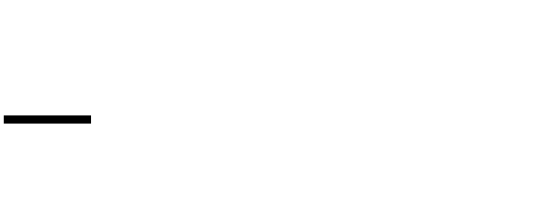
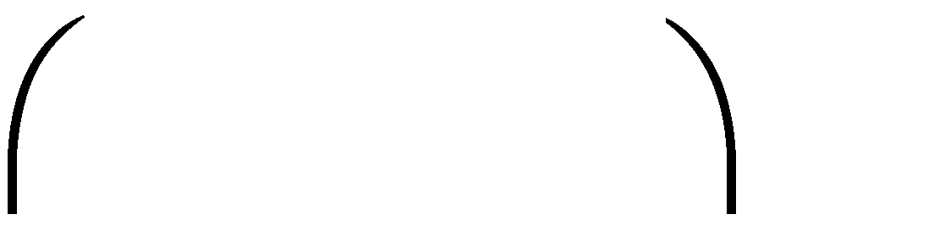
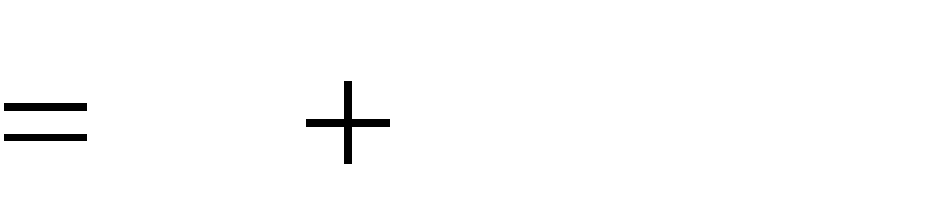
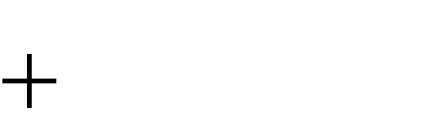
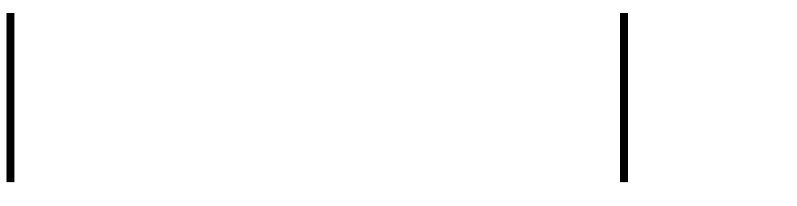
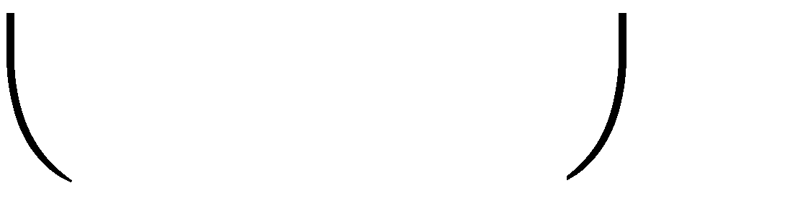
Μεταβολή πληθυσμού –πυκνοεξάρτηση
Λογιστικό μοντέλο
K B_{t}
B
B r
B
t 1
t
K
t
Ν= αφθονία (αρ. ατόμων)
Β= βιομάζα
K
Οι περιορισμοί του περιβάλλοντος μπορούν να μειώσουν το ρυθμό αναπαραγωγής και τη μέση διάρκεια ζωής και να αυξήσουν τη θνησιμότητα των νεαρών ατόμων
Καθώς η περιβαλλοντική αντίσταση αυξάνεται, ο ρυθμός αύξησης του πληθυσμού μειώνεται και τελικά σταματάει όταν φτάσει στη φέρουσα ικανότητα (Κ) του οικοσυστήματος

Slide 14
Μεταβολή πληθυσμού –πυκνοεξάρτηση
Λογιστικό μοντέλο
Μετά από μια περίοδο ταχείας αύξησης που καθορίζεται από το βιοτικό δυναμικό, οι πληθυσμοί τείνουν να σταθεροποιηθούν κοντά στη φέρουσα ικανότητα του περιβάλλοντος λόγω της περιβαλλοντικής αντίστασης
  Φθάνουν σε μια κατάσταση ισορροπίας
  (ρυθμός μεταβολής πληθυσμού =0)
  Φέρουσα ικανότητα = Μέγιστο μέγεθος του πληθυσμού που μπορεί να υποστηρίξει επ'αόριστον ένα οικοσύστημα
περιβαλλοντική αντίσταση
φέρουσα ικανότητα (Κ)
Αριθμός ατόμων
Βιοτικό δυναμικό
ισορροπία
εκθετική αύξηση
Χρόνος

Slide 15

Βιβλίο "Αλιευτική βιολογία και αλιεία"
Κεφάλαια: 4.1- 4.3, 4.5, 4.6, 5.1-5.4,
7, 8, 9.4-9.6
https://repository.kallipos.gr/bitstream/11419/2685/1/Stergiou%26Tsikliras.pdf

